Slide 1

社会科学研究方法
浙江工业大学人文学院 邵鹏
15638846@qq.com
13819106430

Slide 2

第四章 研究设计
研究设计：
研究的三个目标
通则式解释的逻辑
必要原因和充分原因
分析单位
时间维度
如何设计研究计划
研究计划书

Slide 3

第四章 研究设计
研究的三个目标：
探索研究通常用于满足三类目的：
--满足研究者的好奇心和更加了解某事物的欲望
--探讨对某议题进行细致研究的可行性
--发展后续研究中需要使用的方法
描述：
--许多社会科学研究的主要目的是描述情况及事件。研究者观察，然后把观察道的事物或现象描述出来。由于科学观察仔细而严谨，因此，科学描述比一般的描述要精准。
解释：回答为什么的问题

Slide 4
第四章 研究设计
通则式解释的逻辑：
社会研究中的通则式英国关系有三个主要标准：
--变量之间必须相关
--原因必须先于结果发生
--不是假相关（虚假关系：两变量之间巧合性的统计相关，其实是由第三个变量引起的。）
相关：
--（两个变量之间的经验关系）如1.一个变量的改变影响到另一个变量的改变，或者2.变量的特定属性跟另一变量的特定属性相关。除非变量之间存在实际的关系——相关。否则我们不能说存在因果关系。
时间序列：除非原因先于结果发生，否则我们不可以说存在因果关系。
非虚假关系：该关系不能被第三种变量所解释。

Slide 5
第四章 研究设计
通则式因果关系的错误标准：
完全原因：个案式解释的原因是相对完全的，而通则式解释是一个概率性的、通常也是不完全的。
例外案例：在通则式解释中，例外并不否定因果关系。
多数案例：即使因果关系不适用于多数案例，这种因果关系还是可以是真实的。

Slide 6
第四章 研究设计
必要原因和充分原因：
必要原因：只要存在这个条件，结果才会出现。比如：你要想获得学位就要进大学上学。没有上学，永远也得不到学位。
充分原因：只要这个条件出现，结果就肯定会出现。充分原因并不等于某结果的唯一可能原因。
在研究要是发现充分必要原因，那是再好不过的事情。
但事实上很难发现某个既是绝对必要的，又是绝对充分的原因。

Slide 7
第四章 研究设计
分析单位：
在社会学科研究中，对于研究什么或研究谁——分析单位（units of analysis）——并没有限制。
通则式研究常常研究人或事的大集合，或说是总体。在分析单位和总体之间做出区分是很重要的。
如：研究者试图探索、描述或解释不通群体中的个体行为是如何发生的，那么分析单位就是个体，而不是群体。
在研究中分析单位通常就是观察单位。不过，有时候我们并不直接“观察”我们的分析单位。如我们的观察单位可能是一位丈夫和妻子，但我们的分析单位是家庭。

Slide 8
第四章 研究设计
分析单位：
个体：也许是社会科学研究中最常见的分析单位。我们通常通过个体来描述和解释社会群体及其互动。这里的每一个群体都是由个体组成的。
群体：在社会科学研究中，社会群体本身也会成为分析单位。不过，把社会群体作为分析单位与研究群体中的个体不同。譬如，如果通过帮派成员去研究犯罪，分析单位是犯罪的个体；但是，如果通过研究整体城市各帮派以了解帮派之间的差异的话，那么，分析单位就是帮派，即社会群体。

Slide 9
第四章 研究设计
分析单位：
组织：正式社会组织也是社会科学研究的分析单位，例如企业，即所有的企业。
社会互动：有时候社会互动也与分析单位相关。在非个体人类之间，你可以研究他们进行的互动：打电话、接吻、跳舞、辩论、打架、email、社交网络等。
社会人为事实：即人类行为或人类行为的产物。其中一类包括具体的对象，如书本、诗集、绘画、作品、汽车、建筑物、歌曲、陶器、笑话，以及一些科学发明等等。

Slide 10
第四章 研究设计
分析单位：
区位谬误（ecological fallacy）：“区位”在这里是指比个体大的群体、集合或体系。“区位谬误”是假定以区位为单位得到的结果也可以在区位的个体中获得证实。譬如 通过选区的候选人名册、候选人的支持率，得出结论年轻选民比年长选民更支持该女性候选人，也就是说年龄影响了选民对该女性候选人的支持程度。
简化论（reductionism）：即用一组特别的、狭窄的概念来看待和解释所有的事物。这样，尽管事情很复杂，但是我们将它“简化”为简单的解释。经济学家只考虑经济变量（供给、需求、边际价格）

Slide 11
第四章 研究设计
时间维度：
截面研究（cross-sectional study）：是对一个代表某一时间点的总体或现象的样本或洁面的观察。探索性和描述性研究通常都是截面研究。譬如，全国人口普查的研究。
历时研究（longitudinal study）：是一种跨时间段观察同一现象的研究方法。
趋势研究（trend study）：对一般总体内部历时变化的研究。譬如，通过历年的人口普查就可以发现全国人口的增长趋势。
世代研究（cohort study）：对亚总体或世代变化的研究。世代通常指同龄人群体，譬如80后、90后，譬如越南战争期间出生的人，文革一代

Slide 12
第四章 研究设计
时间维度：
专题群体研究（panel study）：与趋势研究和世代研究类似，所不同的是，每次访问的都是同一批次的受访者。看看随时间的推移，受访者发生了哪些变化。
近似历时研究（approximating longitudinal study）：使用界面研究的资料也可以对历时的过程做出大致的结论。
譬如：夏威夷大学对学生用药习惯的研究，大麻和LSD迷幻药

Slide 13
第四章 研究设计
如何设计研究计划：
研究框架：关键因素，相互关系
测量
抽样
例子：陆晔、郭中实：《媒介素养的赋权功能》。
主要内容
概念和变量
概念定义和操作定义
概念的量度

Slide 14
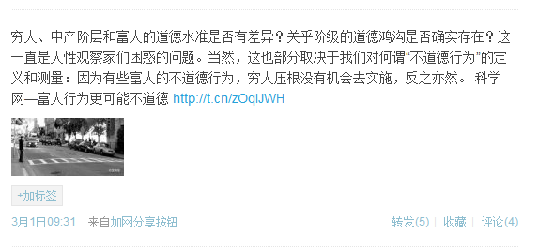
第四章 研究设计
从讨论开始……
道德水准？

Slide 15

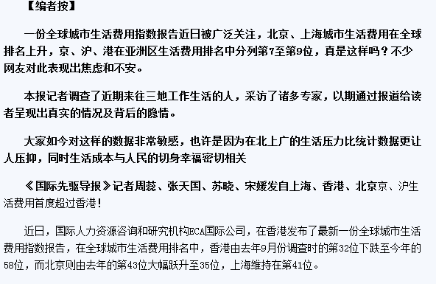
第四章 研究设计

Slide 16
概念定义和操作定义
为什么要进行概念定义和操作定义
实证研究：关于概念或变量之间关系的一些问题和假设。
这些关系，或是关于抽象的概念之间，或关于具体的变量之间。
  有关香烟的广告有效吗？
  动物园里动物的数目和当地的犯罪率有何关系？
这些问题或假设通常有理论支持；换言之，研究者有理由相信（如通过文献调研或相关理论研究），这些变量或概念之间存在着某种关系。

Slide 17
概念定义和操作定义
为什么要进行概念定义和操作定义
研究者通过寻找这些理论所表述的论断之实际数据，对研究问题或假设进行回答或检验。为此，需要明确，他们所问的研究问题或提出的假设，究竟是什么意思。
对研究问题或假设中的概念需要作出界定。
巴比：measuring anything that exists

Slide 18
概念和变量
一、概念和变量
何谓“概念”
概念是通过对许多具体现象进行抽象后形成的一种表达，如一个词语。
例子：“偏见”。（有许多现象都具有某种共同性，我们进行总结提炼后，名之曰“偏见”）
善良
好（“好老师”）
有些概念是日常生活中形成的（concept);有些概念是人们出于研究的需要创立的（construct)。
概念是抽象的，并不存在于物理世界中。
概念对于传播和思想交流至关重要。

Slide 19
概念和变量
一些例子
聪明：IQ测试
中国大学排行榜：大学质量
中国人的个性
优秀：奖学金评选

Slide 20
概念和变量
讨论：
中国大学排座次
  2007中国大学排行榜
  中国需要什么样的排行榜？
中国的中产阶级
软实力
马克思主义新闻观

Slide 21
概念和变量
何谓“变量”？
概念或者构念（construct）的经验性对应物；
变量：能够加以测量或观察的现象或事实；
变量：取值的不确定性（在一定范围之内）；
  离散变量与连续变量
  例子：社会距离
自变量与因变量（可能的误解）

Slide 22
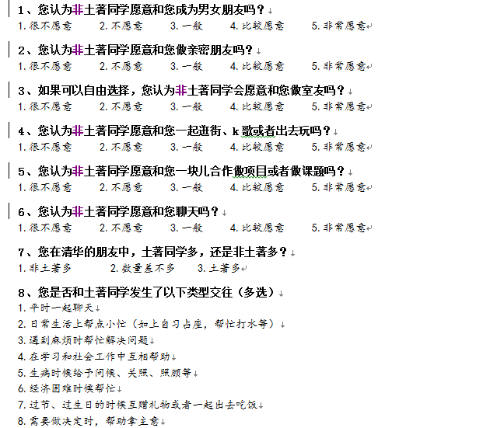
第四章 研究设计

Slide 23

概念和变量

Slide 24
概念和变量
概念和变量间的关系
一个概念多个变量
社会科学测量

Slide 25
概念和变量
二、概念定义和操作定义
概念定义
概念定义（conceptual definition):概念定义是通过把一个概念和其他概念相联系来定义的。通常，是指出或界定该概念所包含所有主要方面的基本含义（essential dimensions of a construct).
  例子：科学素养。
    科学知识；
    科学原理的理解；
    科技的社会影响的理解。
  信誉：
    可信度；
    能力水平；
  发展

Slide 26
概念和变量
科学素养的概念定义
Jon Miller (1983)的科学素养概念：在当代情景下（contemporary situation)，定义科学素养概念的三个方面的含义：
  对科学原理和方法（即科学本质）的理解；
  对重要科学术语和概念（即科学知识）的理解；
  对科技的社会影响的意识和理解。

Slide 27
概念和变量
概念的操作化定义
要测量一个概念，首先要作概念化定义，即确定该概念包含那些方面的基本含义；然后，需要作操作化定义，即确定用什么具体变量作为这些方面的测量指标（ indicator）。因此，操作化定义关键是把概念和变量联系起来。概念是抽象的，变量则是具体可测量的。至于如何确定变量，通常需要借助文献探讨和分析甚至直觉。

Slide 28
概念和变量
几个例子
最美丽大学
为什么北京比纽约贵？
31区域新经济排行榜
中国大陆首富排行榜
2007中国网大中国大学排行榜算法

Slide 29
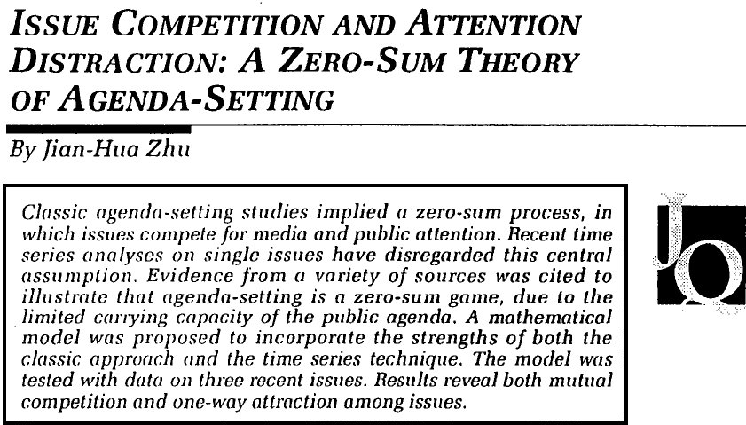
第四章 研究设计

Slide 30

概念和变量

Slide 31
科学素养的操作定义
科学素养的操作定义
以Miller三维度（three-dimensional )定义为基础。
思考：
大学生综合素质

Slide 32
科学素养的操作定义
对科学知识的了解
  最新一次（2001）NSF调查中，用18个问题来加以测量，其中13个为是非题，3个多选题，2个问答题。

Slide 33
科学素养的操作定义
13个是非题为：
辐射是人为造成的。（错）
电子比原子小。（对）
千百年来我们生活的大陆一直在漂移并将继续漂移。（对）
早期人类和恐龙生活在同一时代。（错）
地心是热的。（对）
我们呼吸的氧气来自植物。（对）
父亲的基因决定孩子的性别。（对）
激光由汇聚声波而产生。（错）
抗生素能杀死细菌和病毒。（错）
宇宙始于大爆炸。（对）
就我们目前所知，人类是从早期生命进化而来的。（对）
吸烟导致肺癌。（对）
被辐射过的牛奶经过煮沸后可以饮用。（错）

Slide 34
科学素养的操作定义
三题多选题为：
光速和声速哪个快？（光速）
地球绕太阳转呢，还是太阳绕地球转？（地球绕太阳转）
地球绕太阳一周需要多长时间：一天，一个月，还是一年？（一年）
两个问答题是：
请用自己的话回答：什么是DNA?
请用自己的话回答：什么是分子？

Slide 35
科学素养的操作定义
有关“科学知识”维度的另类测量
  基本理由：对于公众应该了解哪些科学知识，专家的意见未必合理；
  Brossard et al. (2001): 人们“实际”上需要知道什么？很多“重要”的科学知识，对于公众的日常生活并不重要！
  大众媒体是主要的公共领域（public sphere):了解大众媒体中的科学术语和概念即可。

Slide 36
第四章 研究设计
对科学本质，即科学研究方法和过程的理解：
  （1）报刊上经常会出现“科学研究”（scientific inquiry）这个词，你对这个词的含义是完全了解呢，还是只有一个大概了解，或者了解很少？如果是完全了解和大概了解，请用你自己的话对它进行一下解释。
  （2）假设有两个科学家都想通过实验方法了解一种治疗高血压的药的疗效。第一个科学家采取让1000位患了高血压的病人服用这种药，观察其中有多少人降低了血压的方法；第二个科学家采取让500位患高血压的病人服用这种药，另外500位不服药，然后比较两组中各有多少人降低了血压的方法。你认为，这两种方法哪个较好？
  （3）如果一个医生告诉一对夫妇，他们生育一个孩子，这个孩子得遗传病的机会为1/4，这是否意味着如果他们的头三个孩子健康，第四个将得遗传病？是否意味着如果第一个孩子得遗传病，他们的下面三个孩子将不会得病？是否意味着这对夫妇的每一个孩子得病的机会均等？是否意味着如果他们只生三个孩子，则三个孩子都会是健康的？
《科学》惊曝：艾滋病疫苗试验失败

Slide 37
科学素养的操作定义
对科技的社会影响的理解：
是科学素养三个含义中比较有争议的。NSF的测量工具：
  关于科学的好处：
      l 科学和技术正把我们的生活变得更加健康、轻松、方便。
      l 大多数科学家致力于从事那些使普通人生活得更好的事情。
      l 随着科学和新技术的不断应用，工作将变得越来越有趣。
      l 科学和技术的发展给下一代创造了更多的机会
  对科学的作用持保留态度
      l 我们过度依赖科学而忽视了信仰。
      l 在我的日常生活中，知不知道科学无关紧要。
      l 科学使得生活变化得太快。
  科学对社会的好处和害处权衡
    科学研究带来的好处和害处想比，哪个更大？

Slide 38
Internet use 和Internet user
关于Internet use 和Internet user的概念定义和操作定义
见祝建华： Conceptual and Operational Issues in the Measurement of Internet Use*
“论治学之道”中有关阶级、权力等概念的定义。

Slide 39
Internet use 和Internet user
几个关键概念
Conceptions
Concept
Constructs
Conceptualization
Indicators
Dimensions
Operationalization
measurement

Slide 40
第四章 研究设计
课堂讨论
讨论如何对以下概念进行测量？
吸引力（interpersonal attraction)
教师可信度（teacher credibility)
婚姻理想程度（quality marriage)

Slide 41
概念的量度
所谓测量：对所确定的研究内容或调查指标进行有效的观察与量度。具体而言，测量是根据一定的规则将数字或符号分派于研究对象的特征（即研究变量）上，从而使社会现象数量化或类型化。
研究变量（variables)
数字（符号）(scaling)
分派规则（coding)

Slide 42
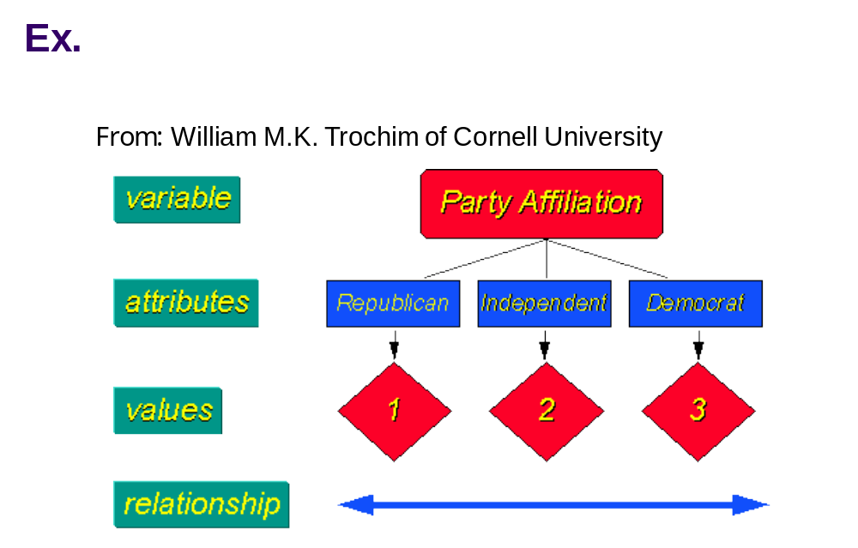
概念的量度

Slide 43
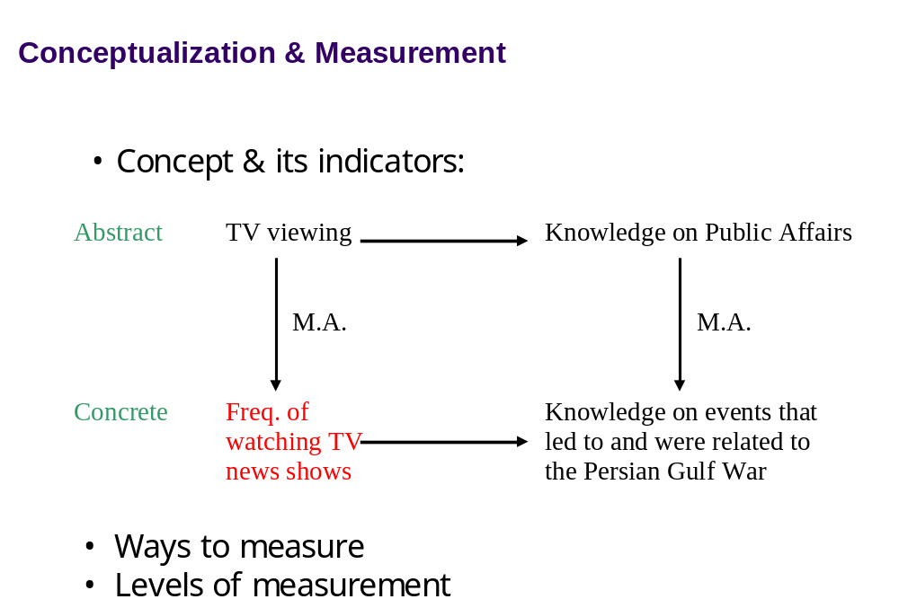
概念的量度

Slide 44
概念的量度
一些例子
如何测量“外语能力”？如何测量新闻写作能力？
如何测量“北京市民对政治的兴趣”？

Slide 45
概念的量度
有效的测量规则必须满足的三个条件
准确性
托福成绩
完备性
“政治面貌”
互斥性
“职业”：工人、农民、城市居民、干部……

Slide 46
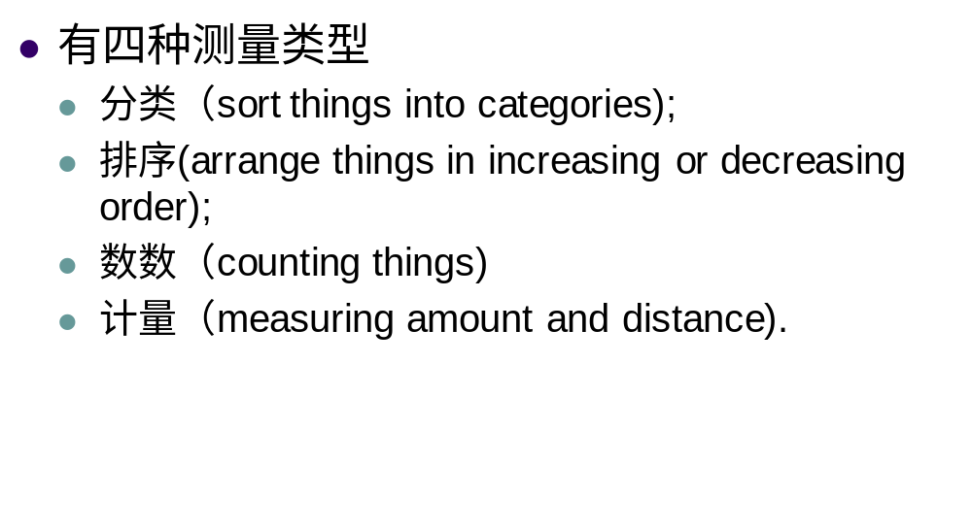
概念的量度
测量（measurement)的种类

Slide 47
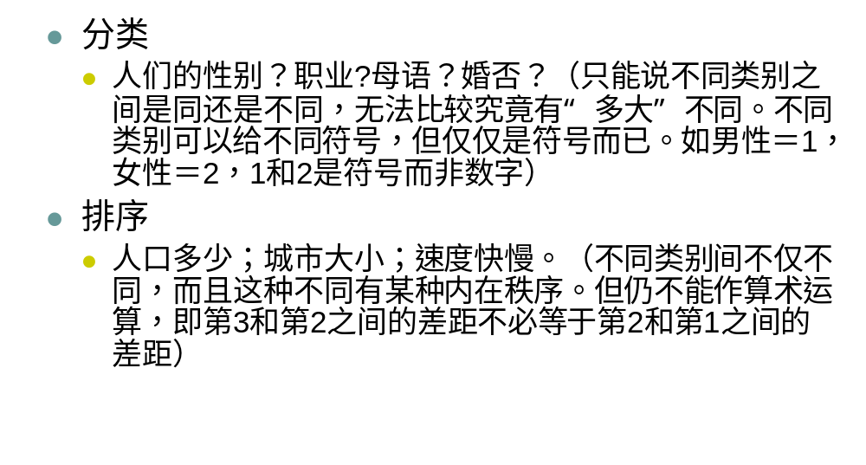
概念的量度
一些例子

Slide 48
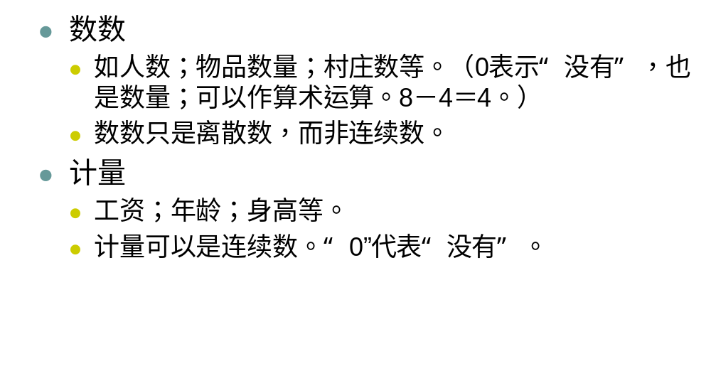
概念的量度
一些例子

Slide 49
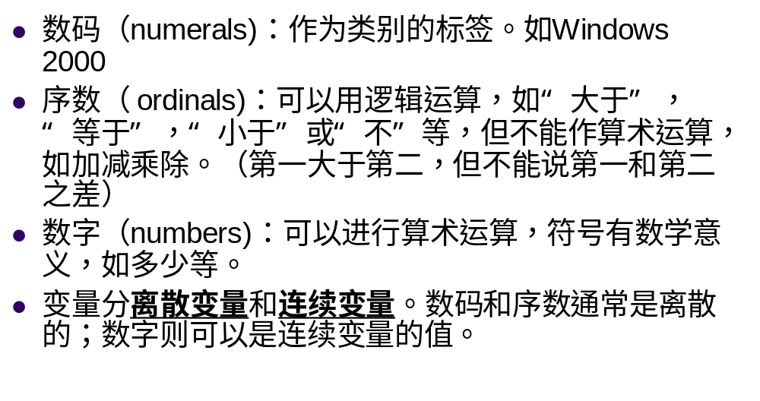
概念的量度
三类测量数据

Slide 50
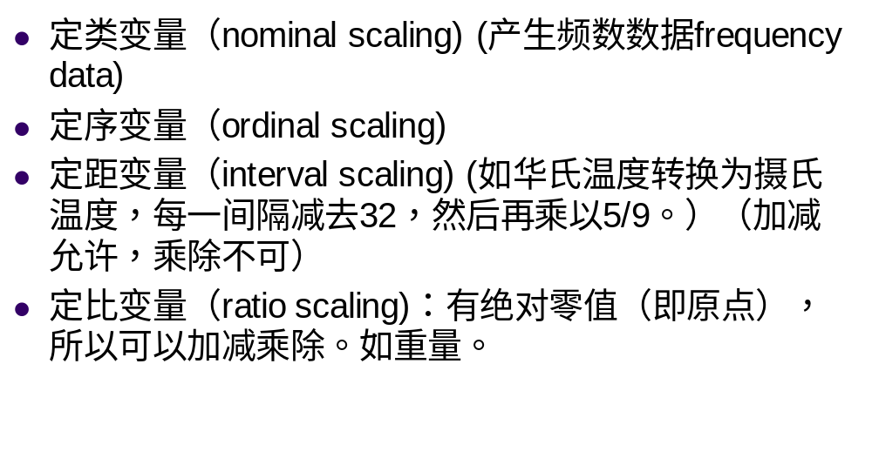
概念的量度
四类变量

Slide 51
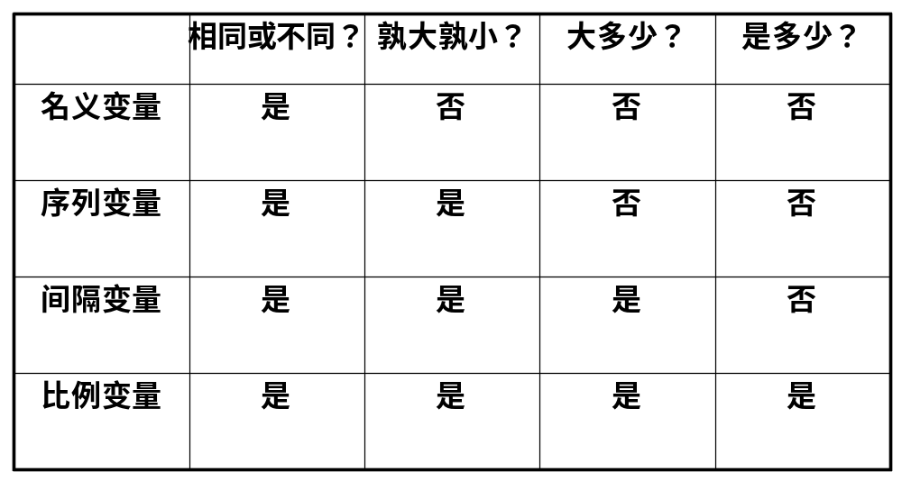
概念的量度
四类变量总结

Slide 52
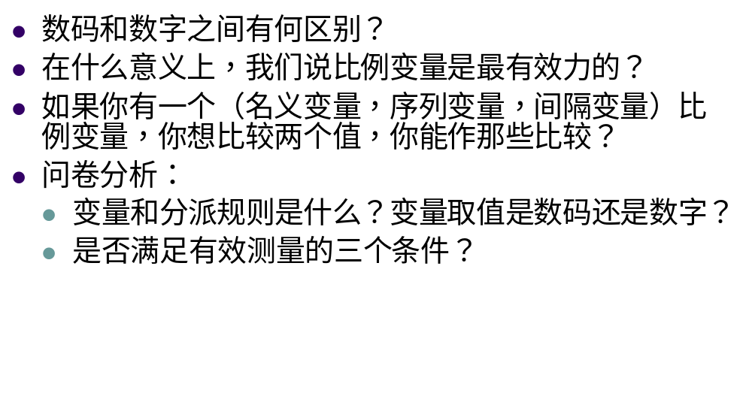
概念的量度
思考题

Slide 53
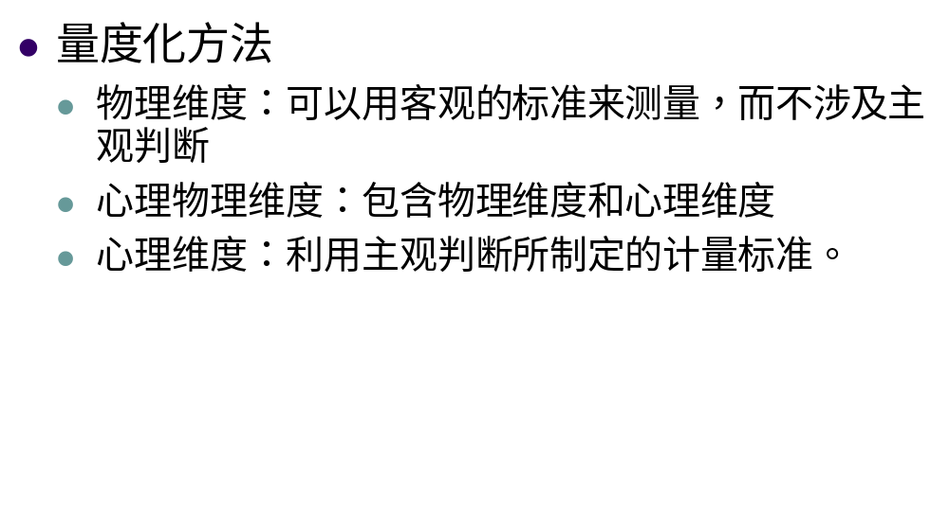
概念的量度
测量理论的问题（1）

Slide 54
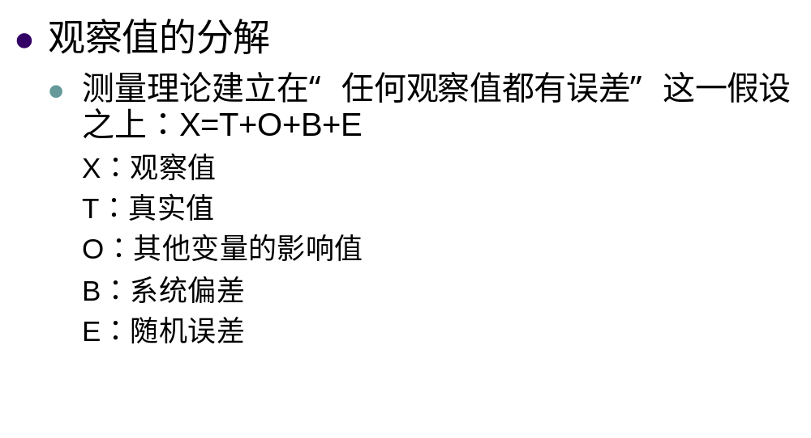
概念的量度
测量理论问题（2）

Slide 55
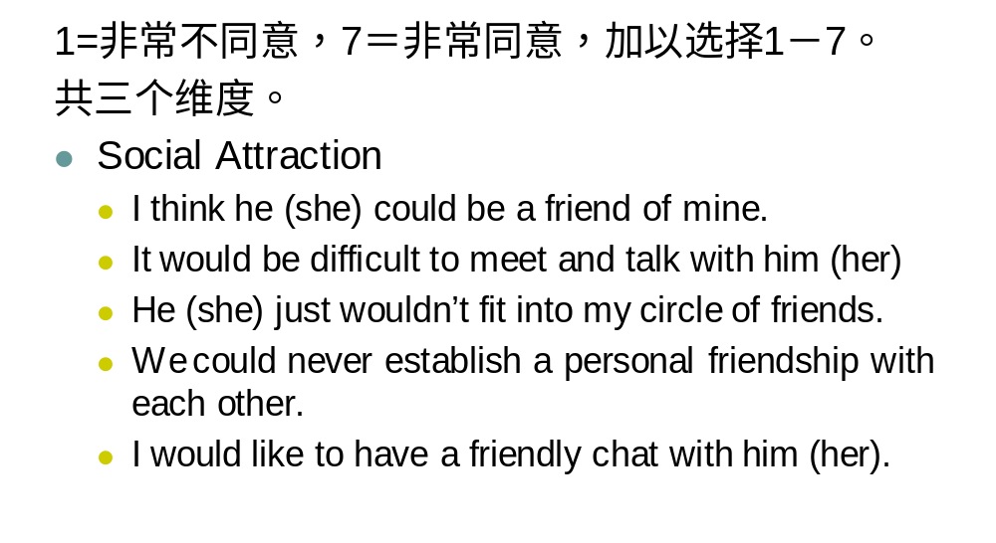
Interpersonal Attraction Scale

Slide 56
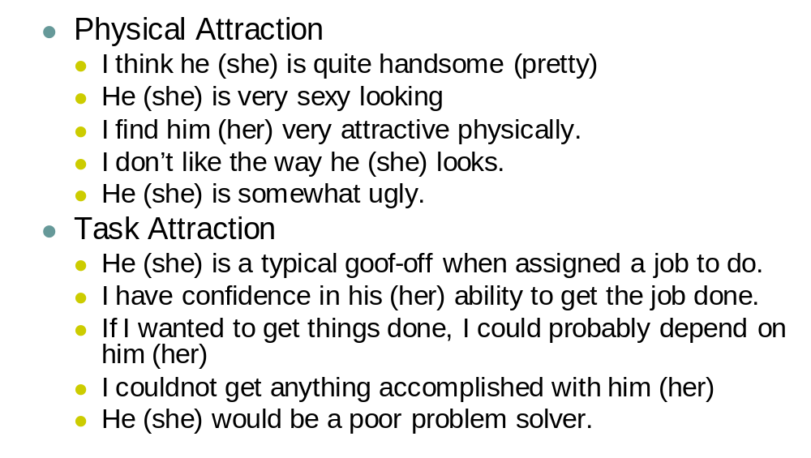
Interpersonal Attraction Scale (II)

Slide 57
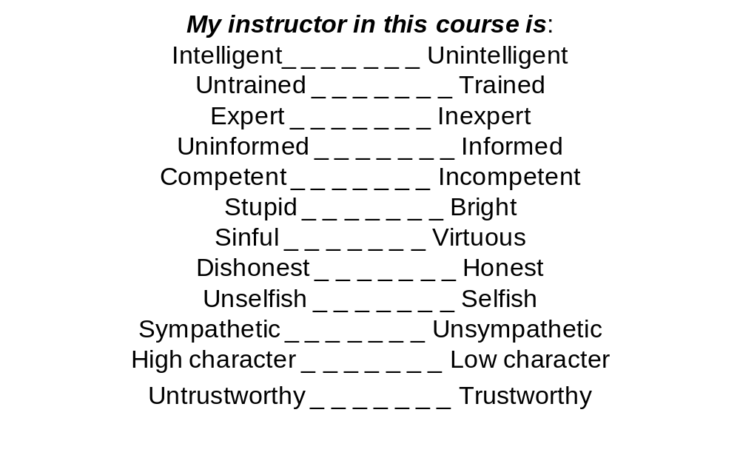
Teacher Credibility

Slide 58
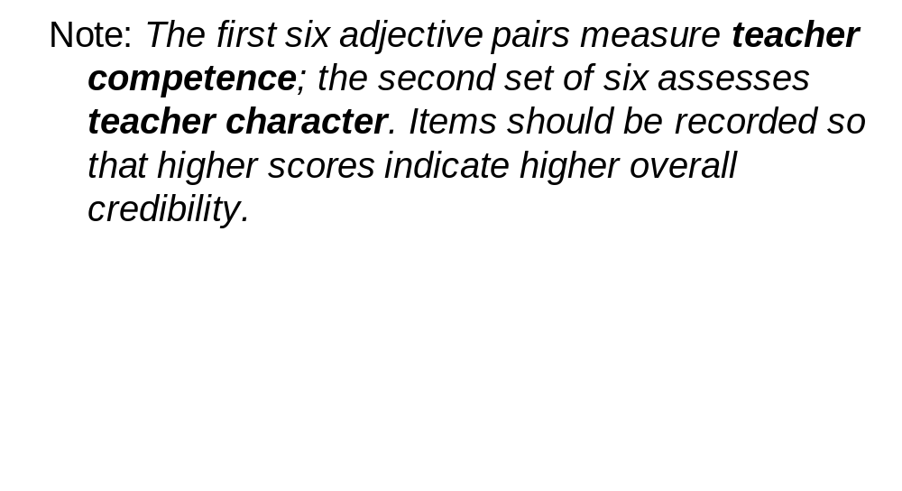
Teacher Credibility (ii)

Slide 59
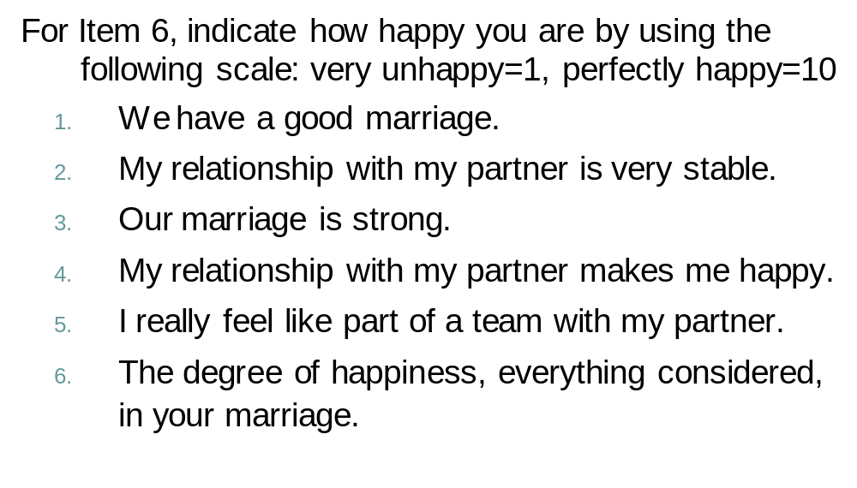
Quality Marriage Index

Slide 60
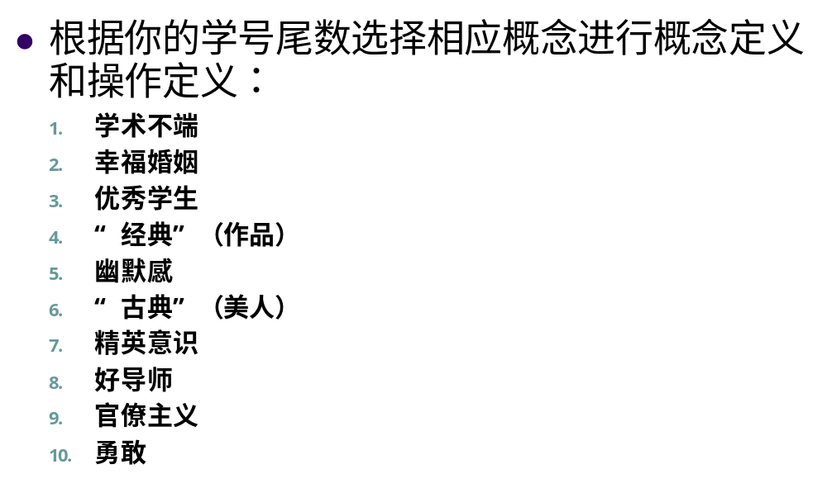
作业

